Slide 1
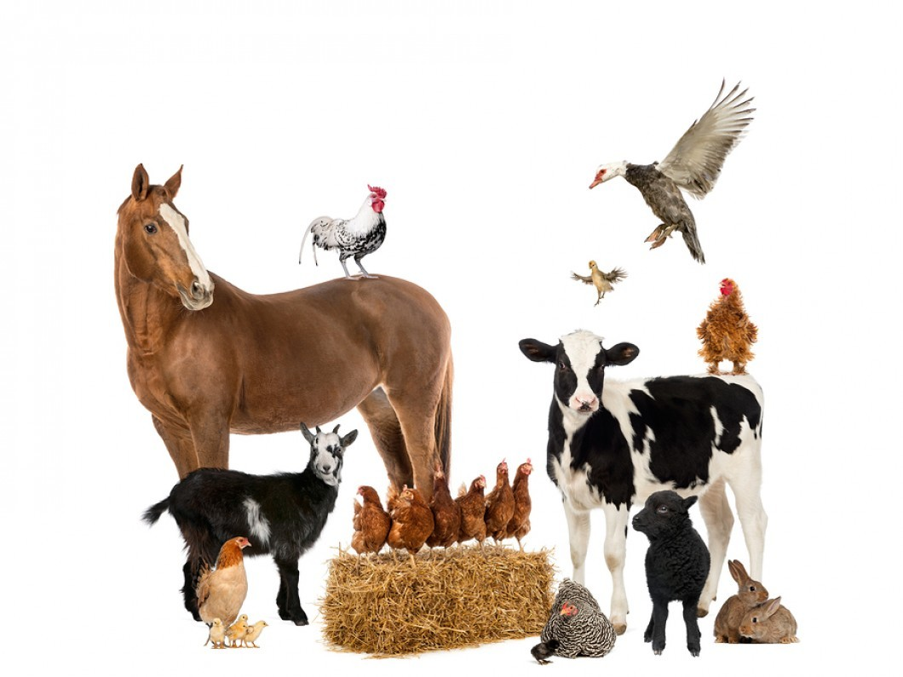
Тема урока: Классификация бесплодия животных.

Slide 2
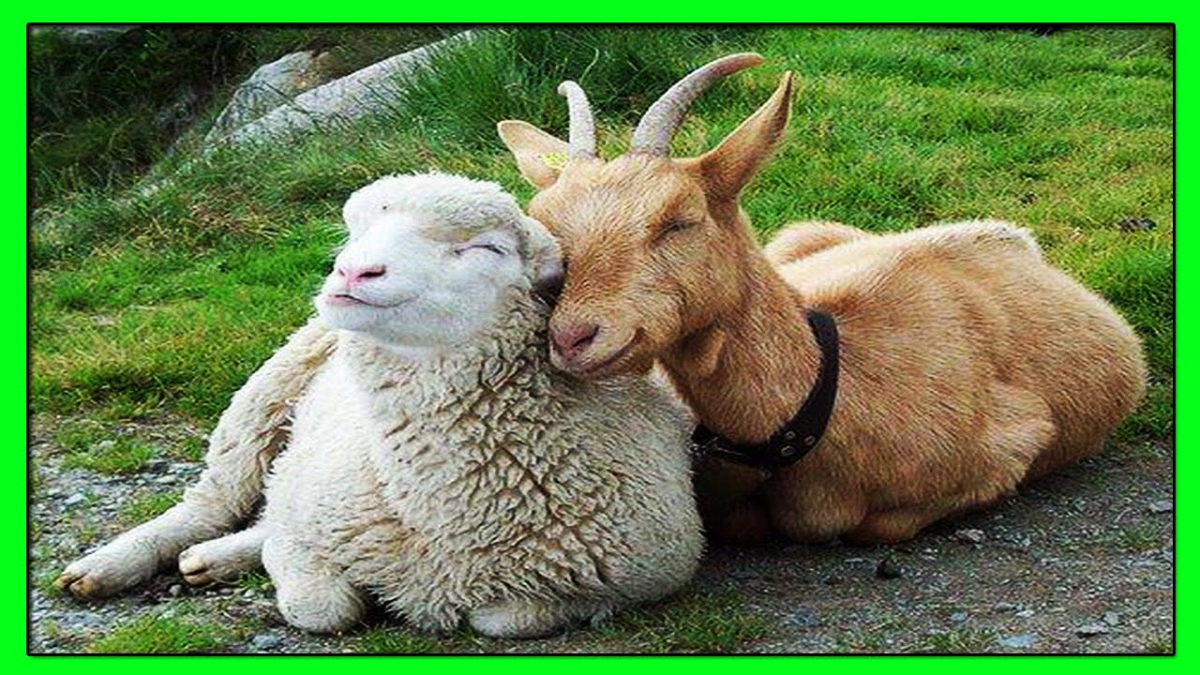
Врожденное
А) Инфантилизм врожденный
Б) Фримартинизм
В) Гермафродитизм

Slide 3
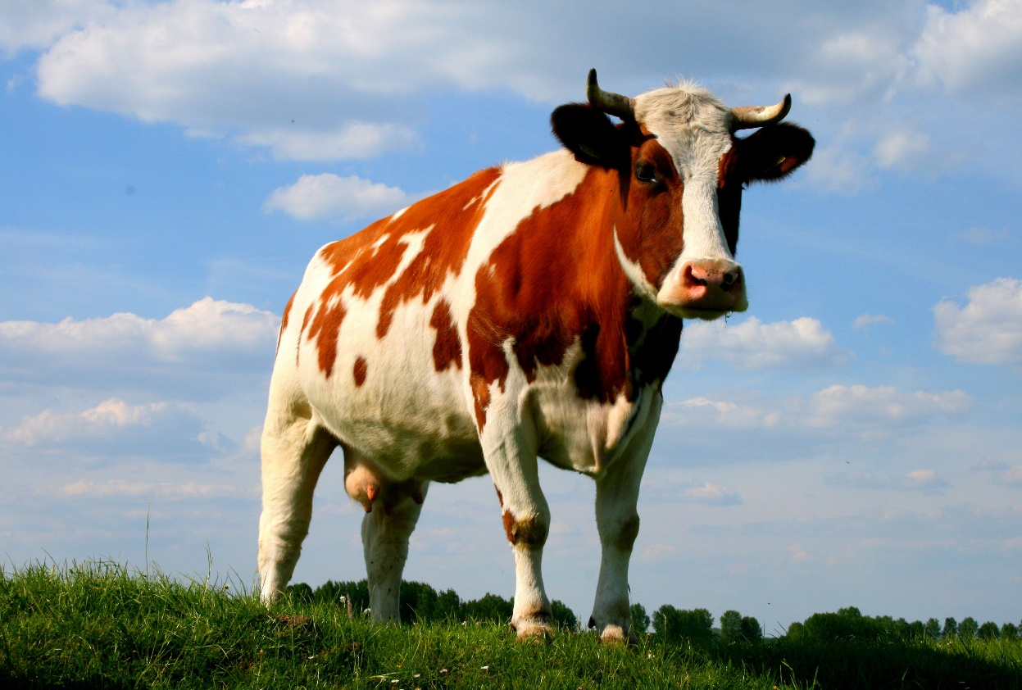
Старческое
А) Атрофические процессы в половом аппарате

Slide 4
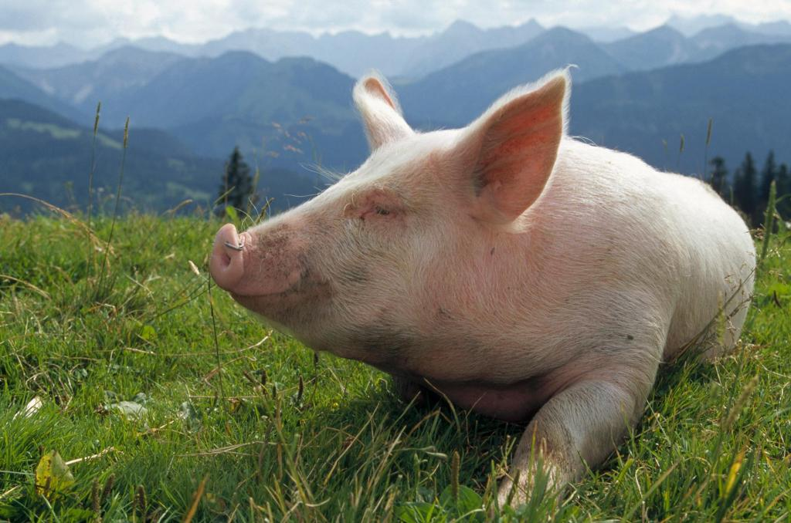
Симптоматическое
А) Болезни половых и других органов

Slide 5
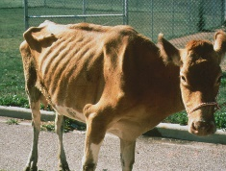
Алиментарное
А) На почве истощения
Б) Как следствие ожирения
В) На почве качественной недостаточности рациона
Г) Инфантилизм на почве недокорма растущих животных

Slide 6
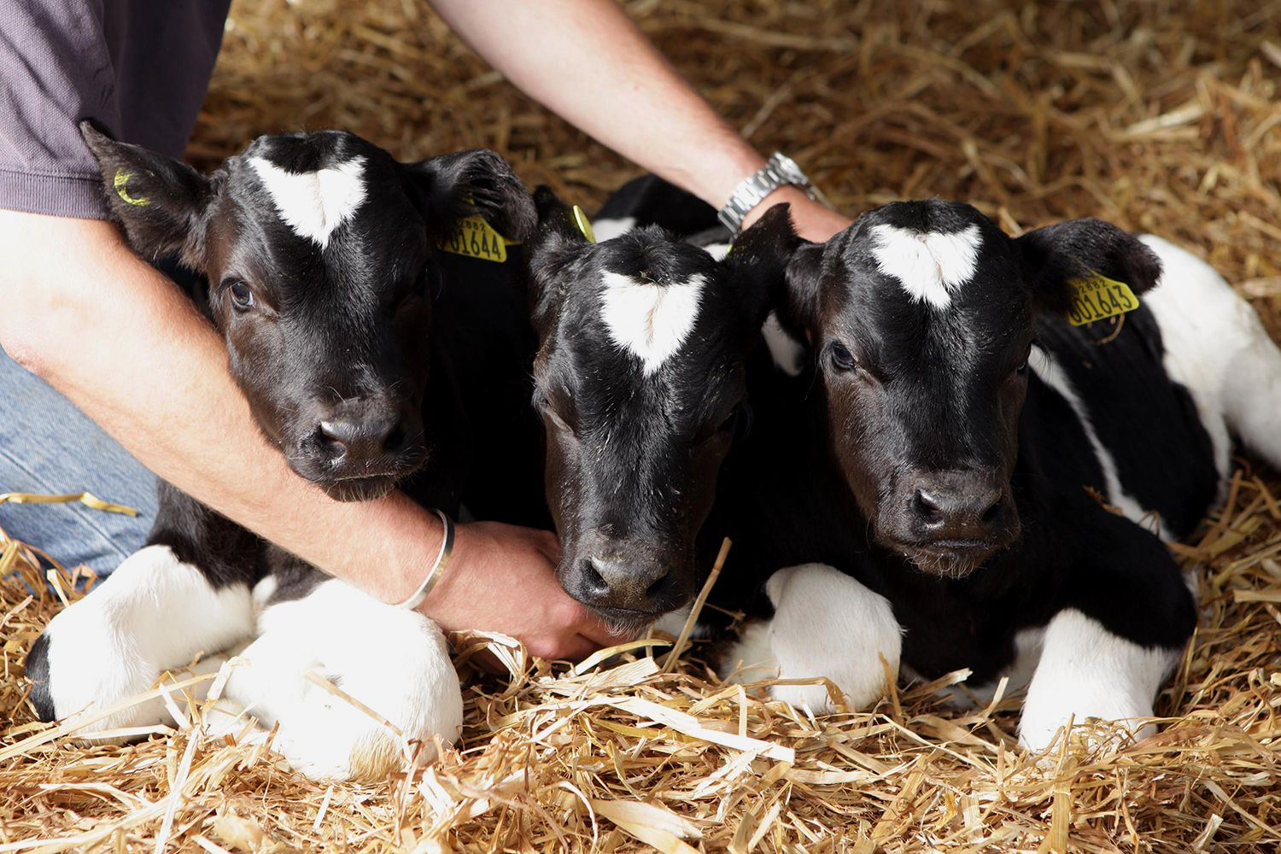
Эксплуатационное
А) Эксплуатационное истощение

Slide 7
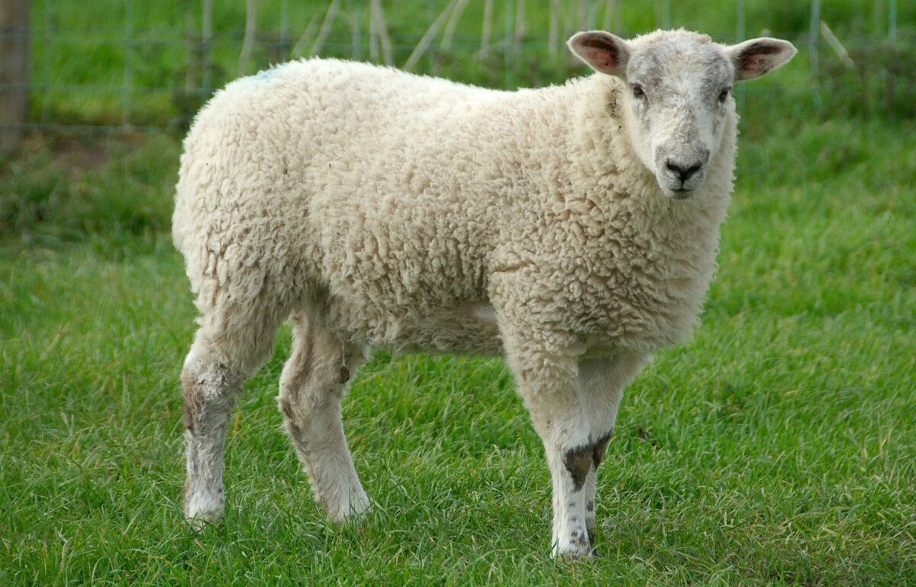
Климатическое
А) Как следствие недостаточной или избыточной инсоляции, неблагоприятного микроклимата и других погрешностей в содержании

Slide 8
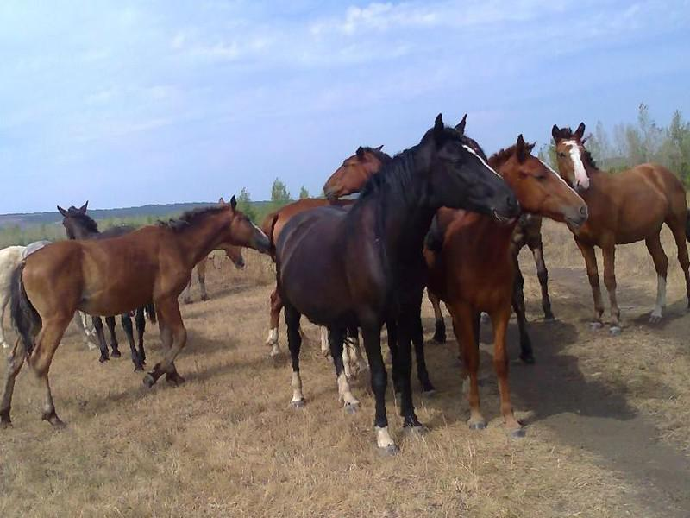
Искусственное
Искусственно приобретенное
А) Неправильное и несвоевременное естественное и искусственное осеменение
Б) Наслоение условных (порочных) рефлексов на безусловные половые рефлексы
Искусственно направленное
А) Изолированное содержание растущих самок с полового содержания до зрелости тела
Б) Плановый пропуск половых циклов без осеменения для удлинения лактационного периода и т.д.
В) Кастрация оперативными или бескровными методами, перевязка яйцеводов и другие стерилизующие операции

Slide 9
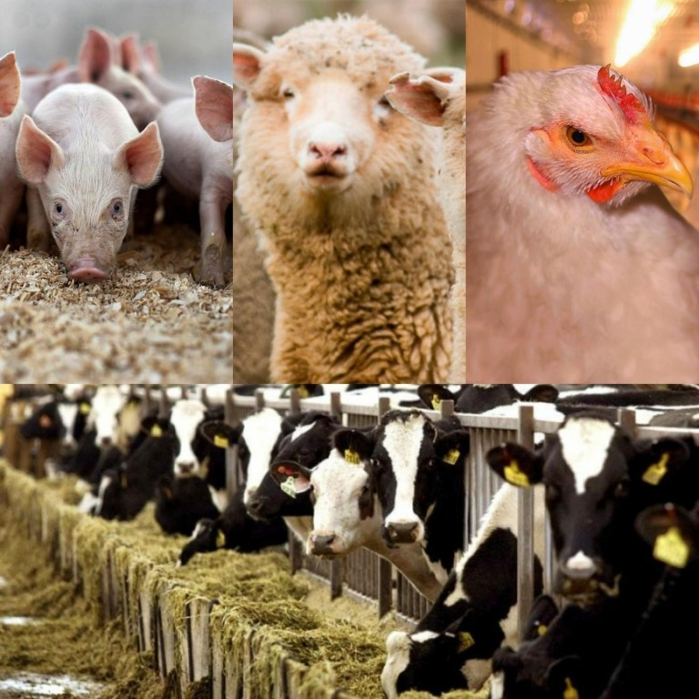
Врожденное бесплодие
Под врожденным бесплодием понимают неспособность самок к воспроизводству, обусловленную неправильным образованием половых органов в периоды эмбрионального и фетального развития. Бесплодие такого происхождения наблюдается у животных сравни­тельно редко.

Slide 10
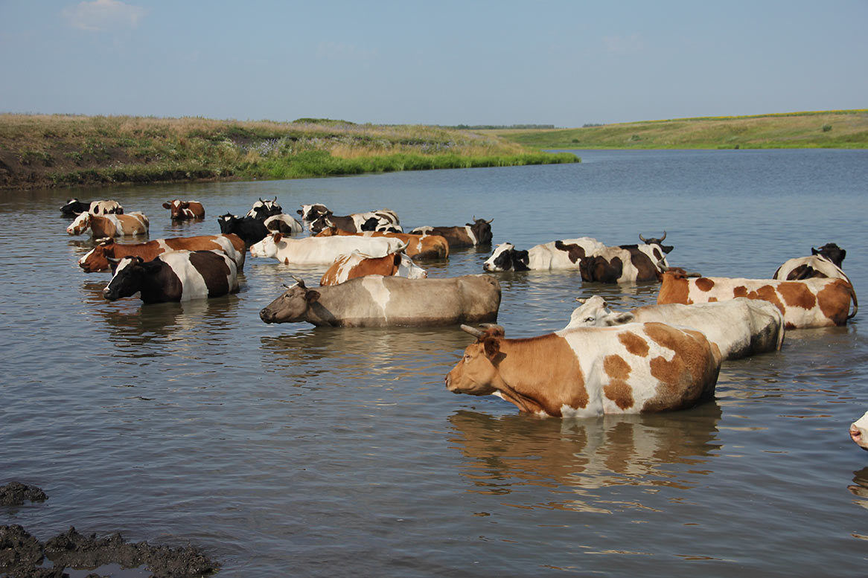
Разновидностями врожденного бесплодия являются:
1) инфан­тилизм;
2) Фримартинизм;
3) гермафродитизм;
4) аномалии половых органов.

Slide 11
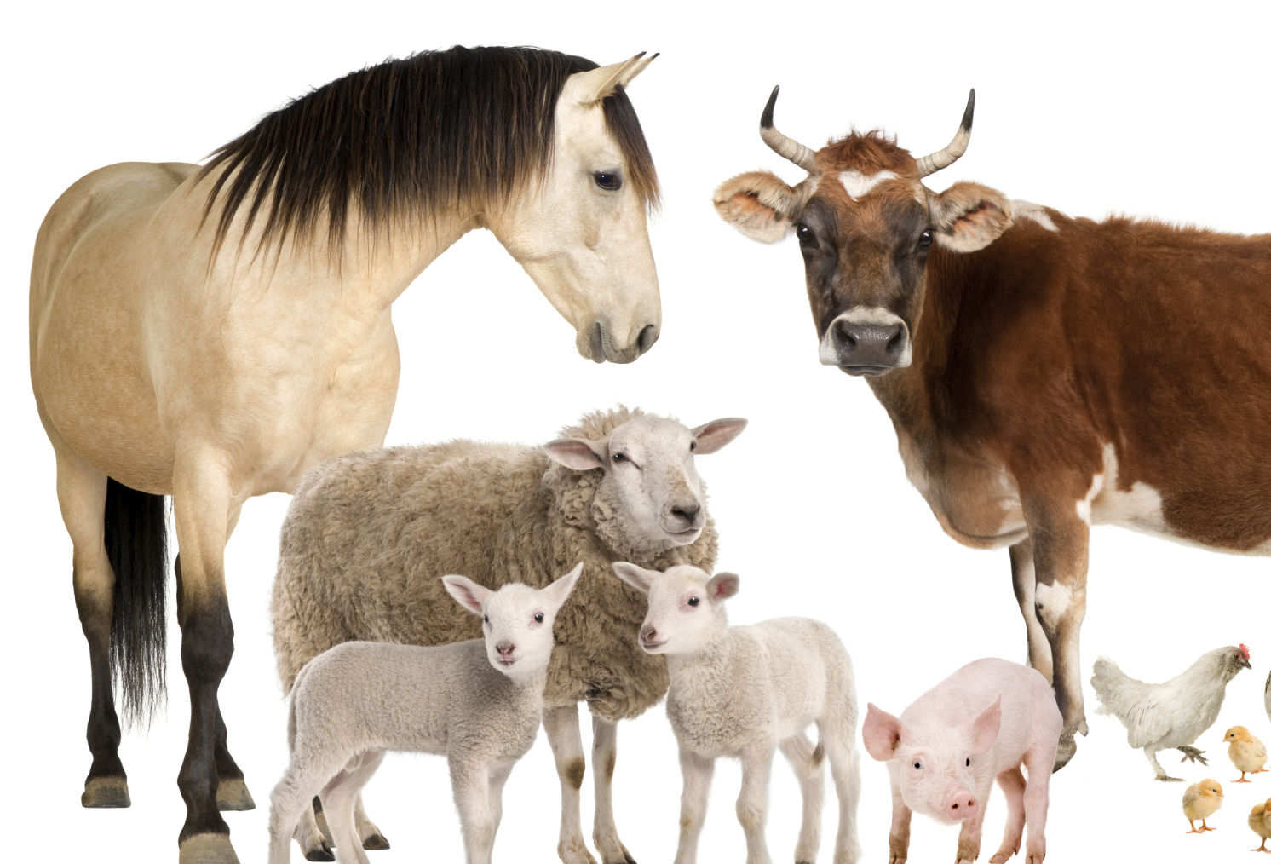
Инфантилизм
Под инфантилизмом понимают общую недоразвитость орга­низма и недоразвитость половых органов (генитальный инфан­тилизм).

